Slide 1

아이 엠 그루투
I am Guru II

Slide 2


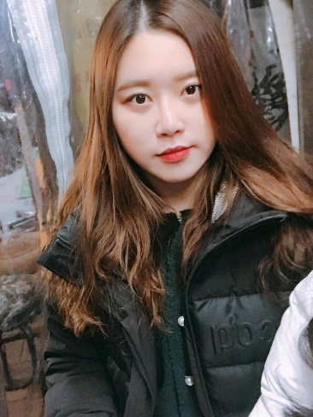
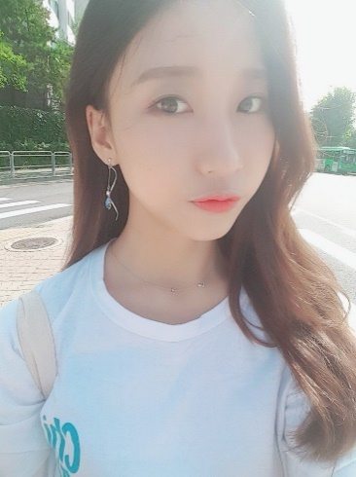
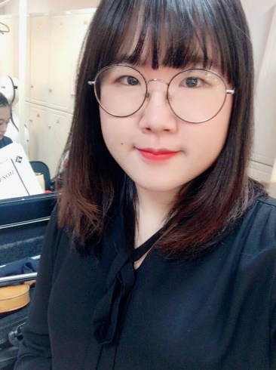
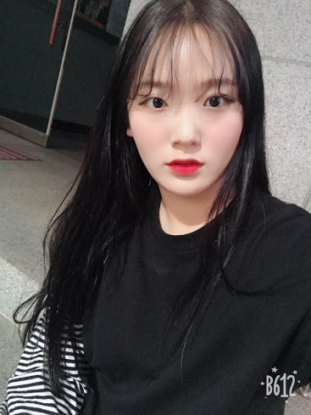
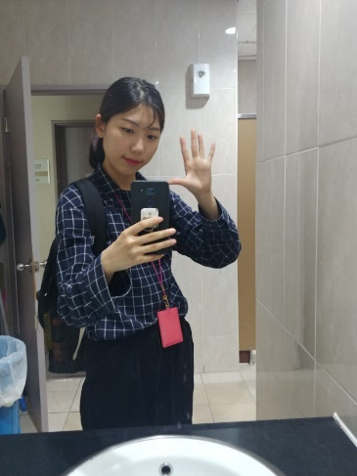
팀원 소개
오수현
(팀장)
최승희
조현진
최다빈
조수연

Slide 3





아이디어 소개
잃어버렸SWU
서울여대 학생이라면 누구나!
잃어버린 물건이나 찾은 물건들을
게시물(글, 사진)에 올릴 수 있는 앱.

Slide 4
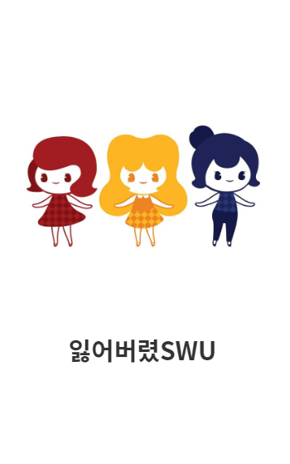
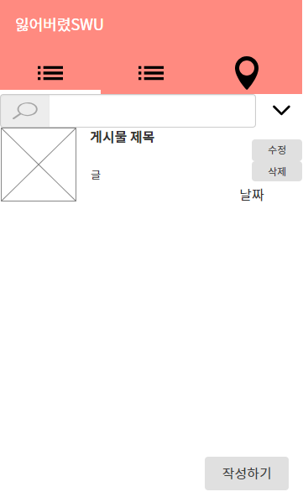
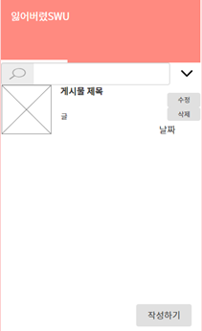
기획단계
Find
Lost
Map
Title
Lost & Find
목록

Slide 5
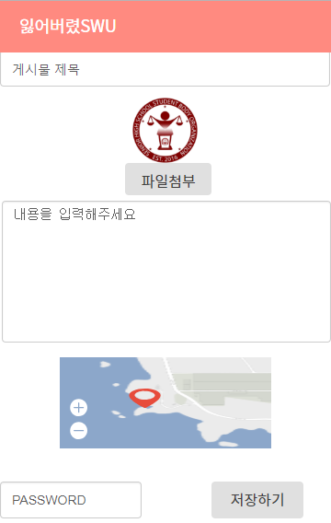
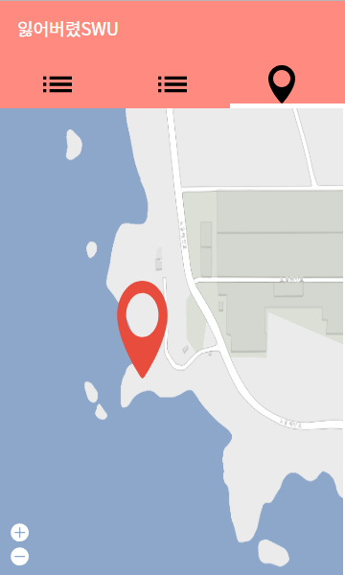
기획단계
Find
Lost
Map
Lost & Find
게시물 작성
Map

Slide 6
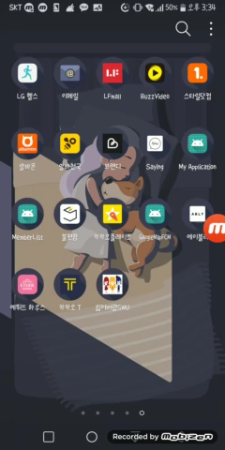
Demo

Slide 7

Review
하루에 7시간씩 투자하면서 앱을 만든다는 것은 생각보다 힘들었지만 완성하고 나니 뿌듯하고 팀원 모두의 도움이 없었다면 절대 완성시키지 못했을 것이다.
짧은 기간 동안 개발을 해야해서 걱정했지만 마지막에 완성된 모습을 보니 뿌듯하다. 또한 오류가 생길 때 마다 막막했는데
팀원들끼리 도와준 것이 큰 힘이 되었다.
처음 만들어 본 앱이 완성 적으로 만들어져서 기억에 많이 남을 것 같고, 기회가 된다면 좀 더 보완해서 더 완성도를 높이고 싶다.
하나 씩 기능을 완성시키는 것이 신기하고 재미있었다.

Slide 8
THANK YOU
I am Guru II

